Slide 1


Slide 2


Slide 3


Slide 4
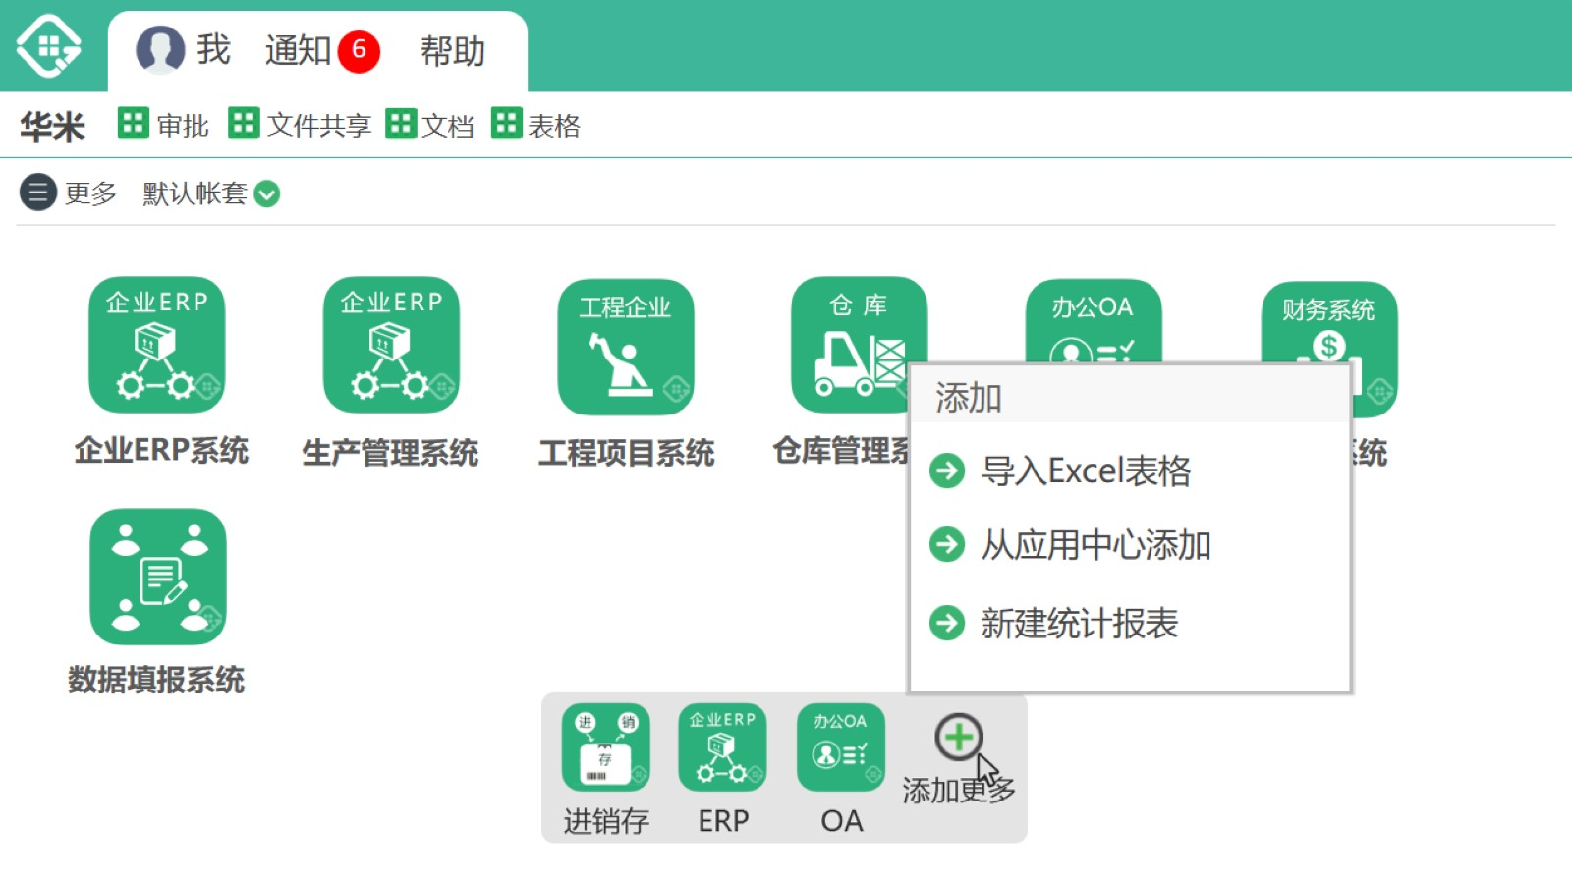

Slide 5
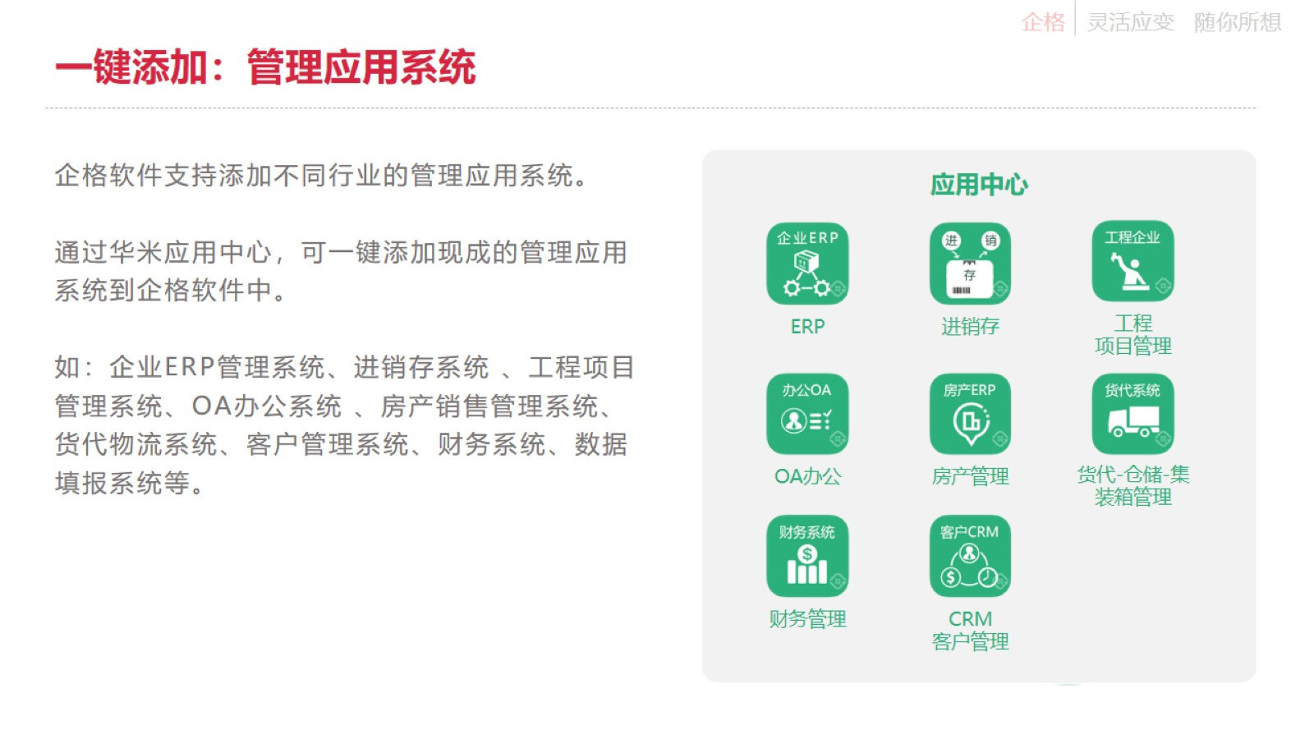
一键添加：管理应用系统

Slide 6
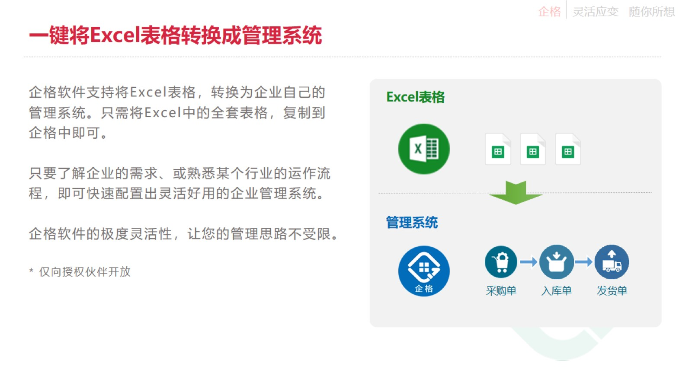
一键将Excel表格转换成管理系统

Slide 7
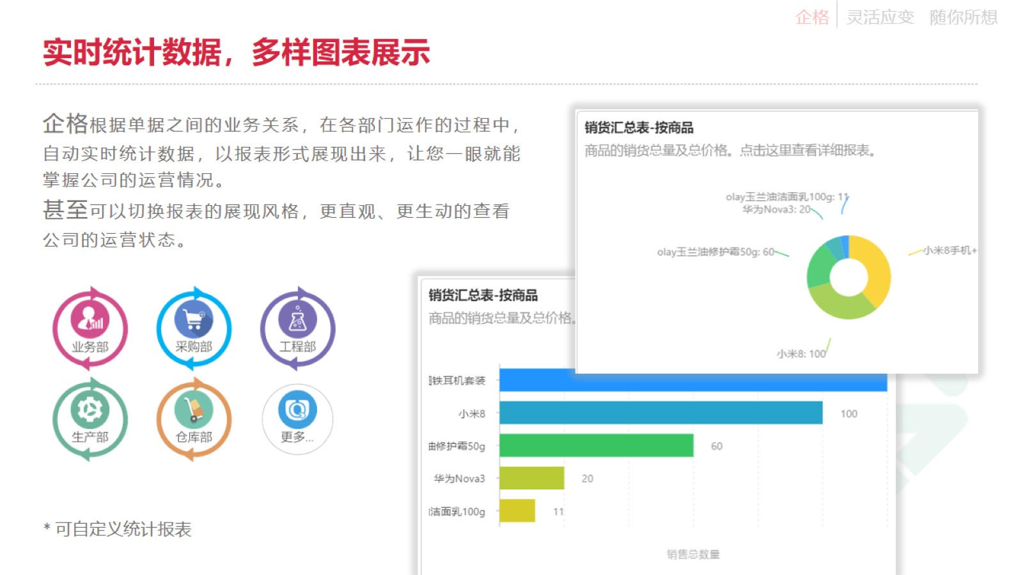
实时统计数据，多样图表展示

Slide 8
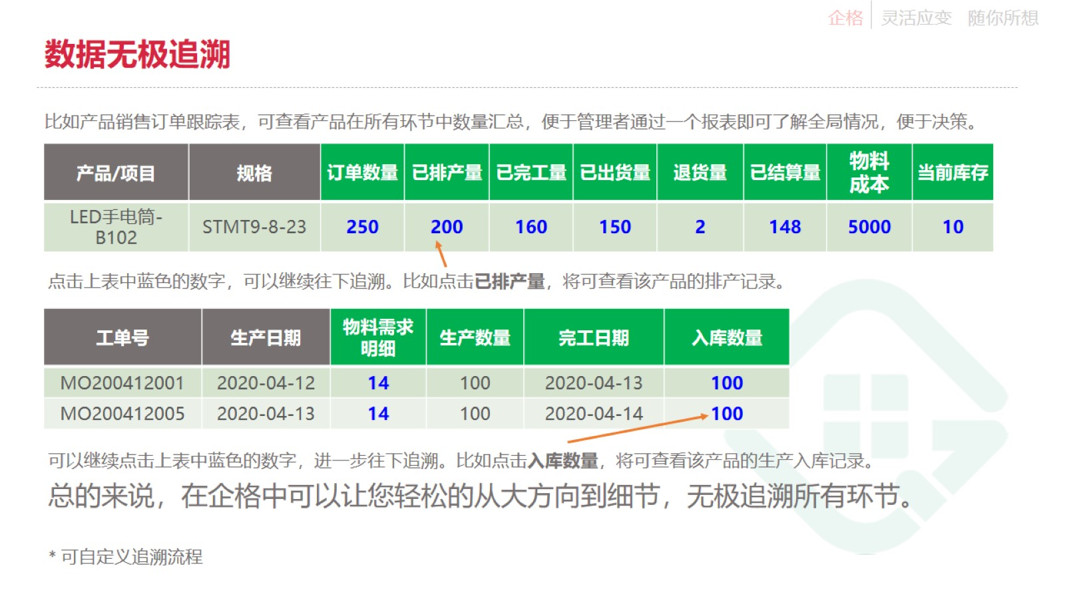
数据无极追溯

Slide 9
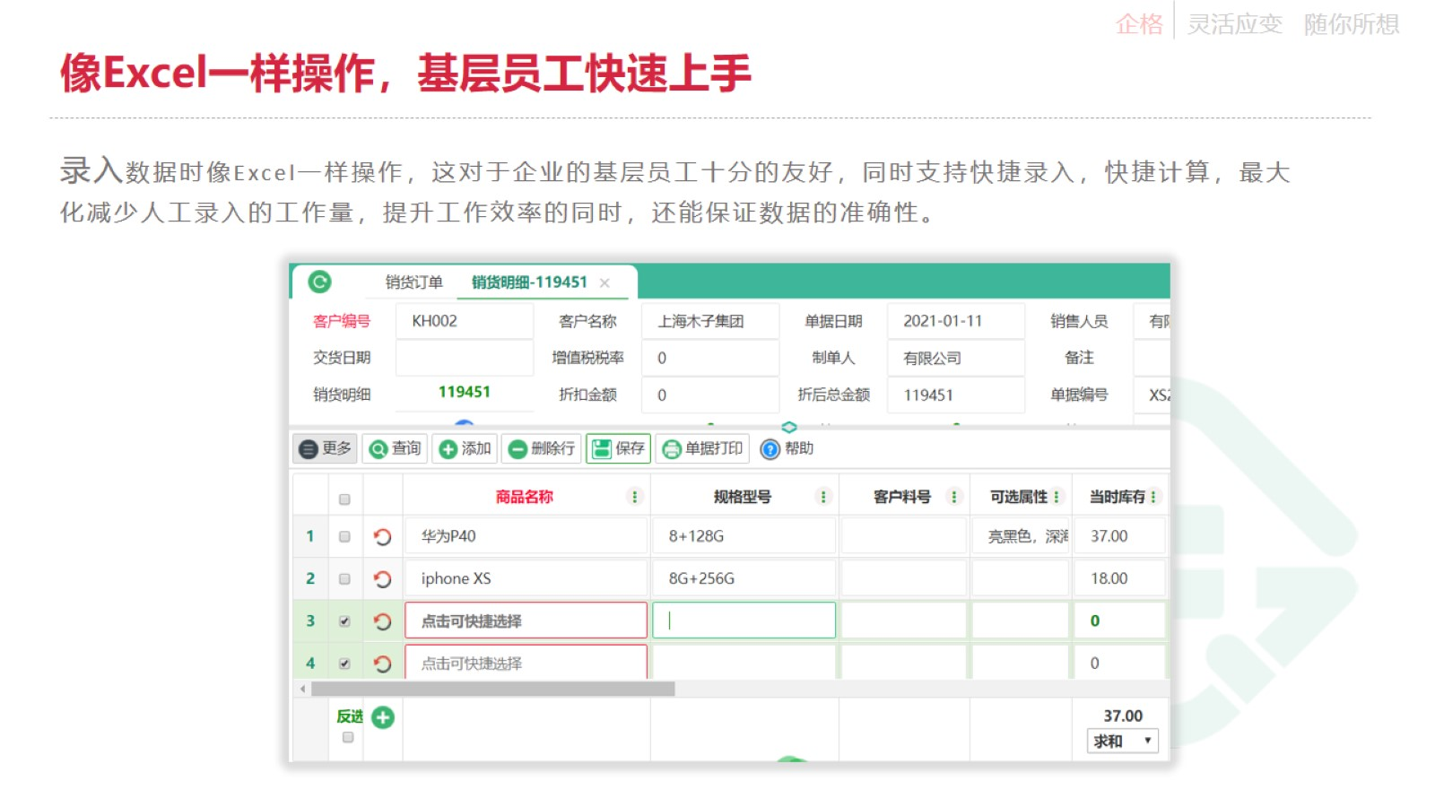
像Excel一样操作，基层员工快速上手

Slide 10
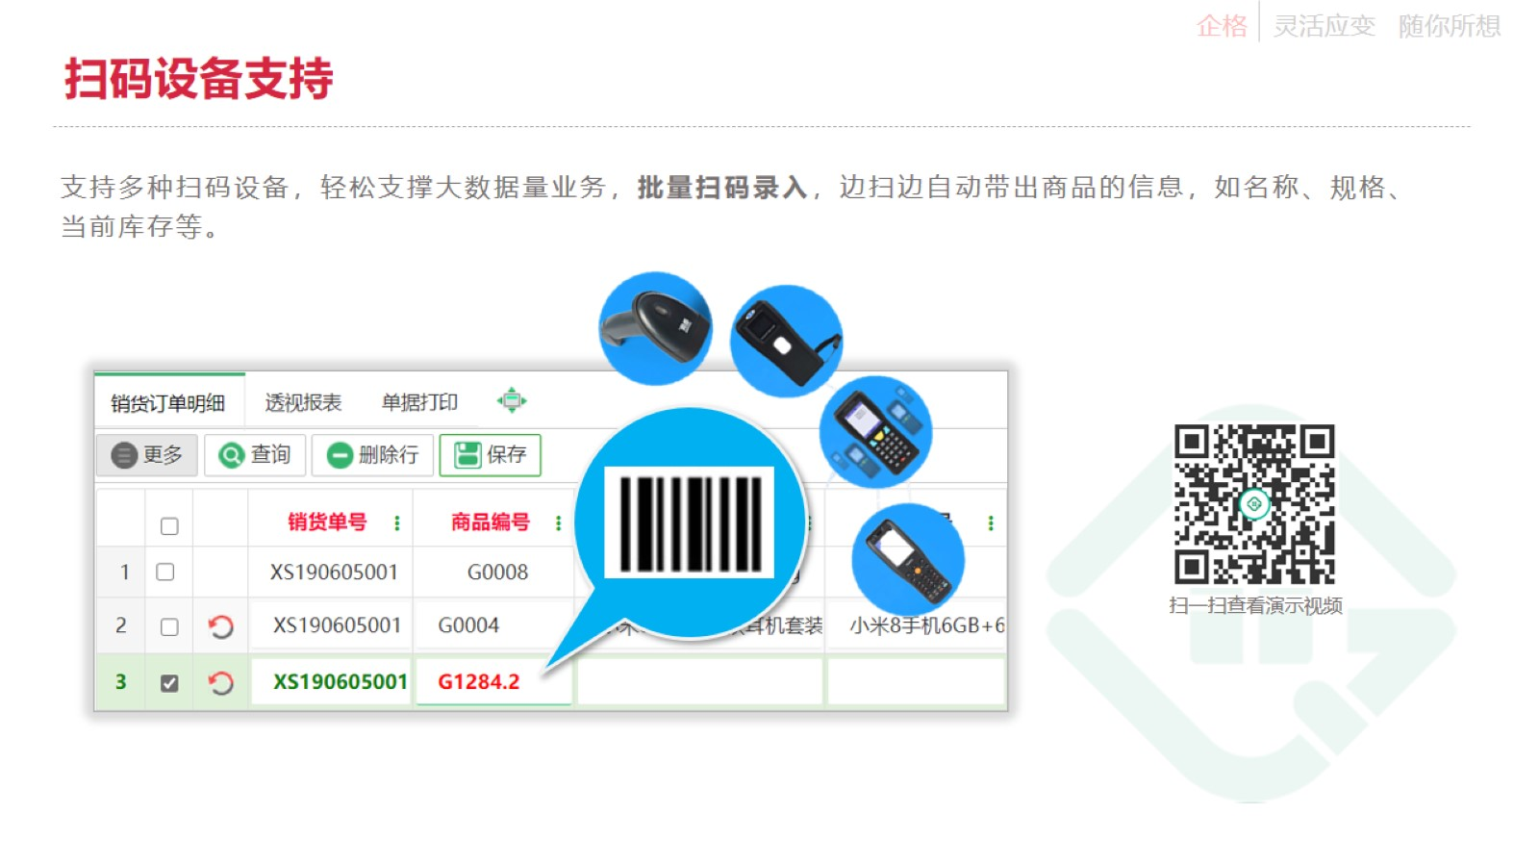
扫码设备支持

Slide 11
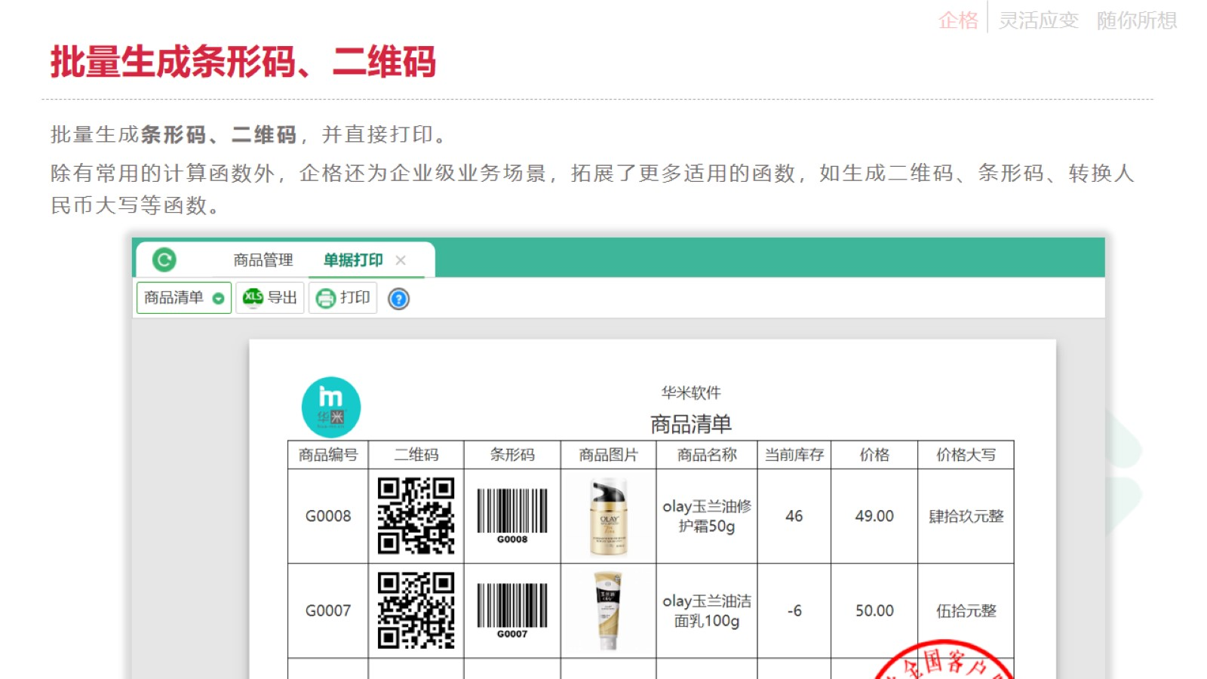
批量生成条形码、二维码

Slide 12
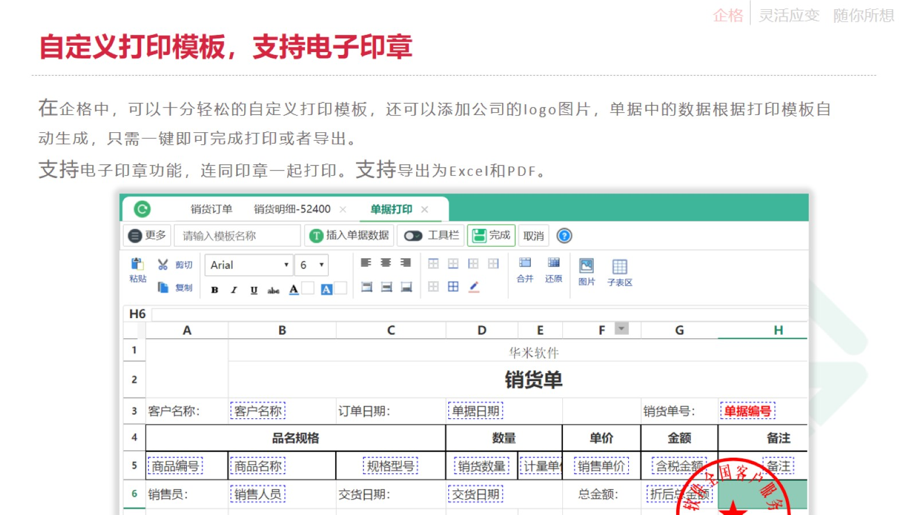
自定义打印模板，支持电子印章

Slide 13
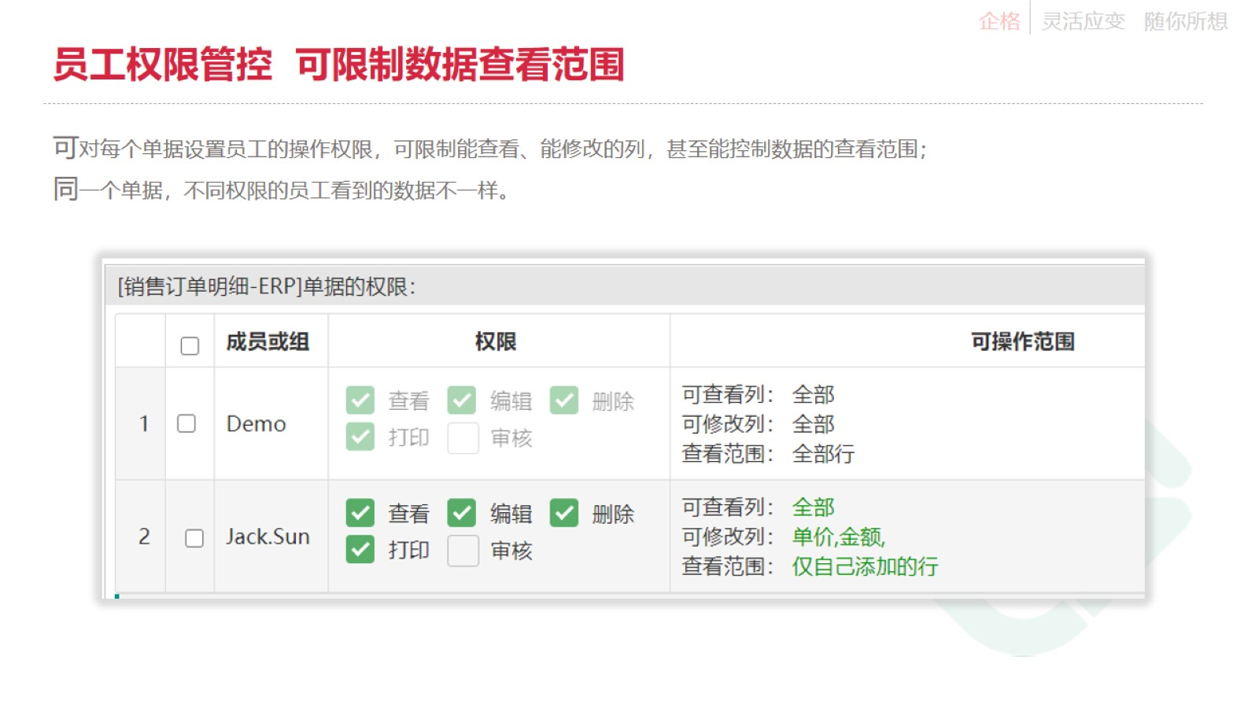
员工权限管控 可限制数据查看范围

Slide 14
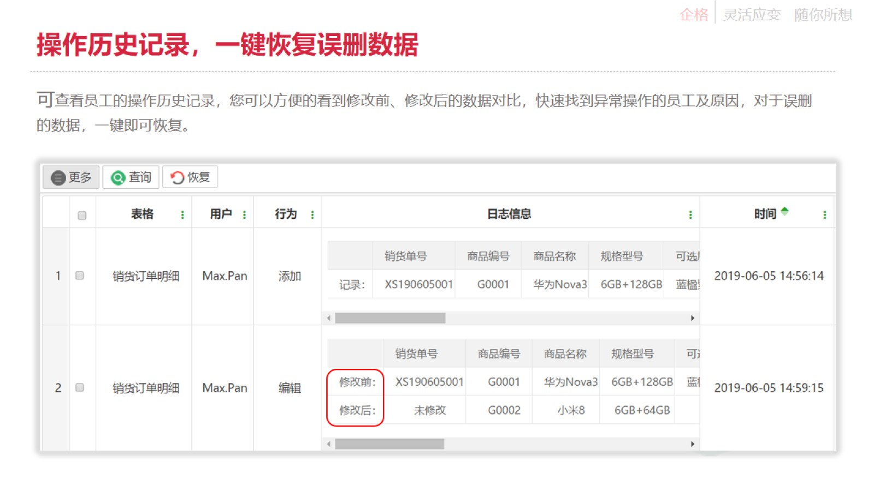
操作历史记录，一键恢复误删数据

Slide 15
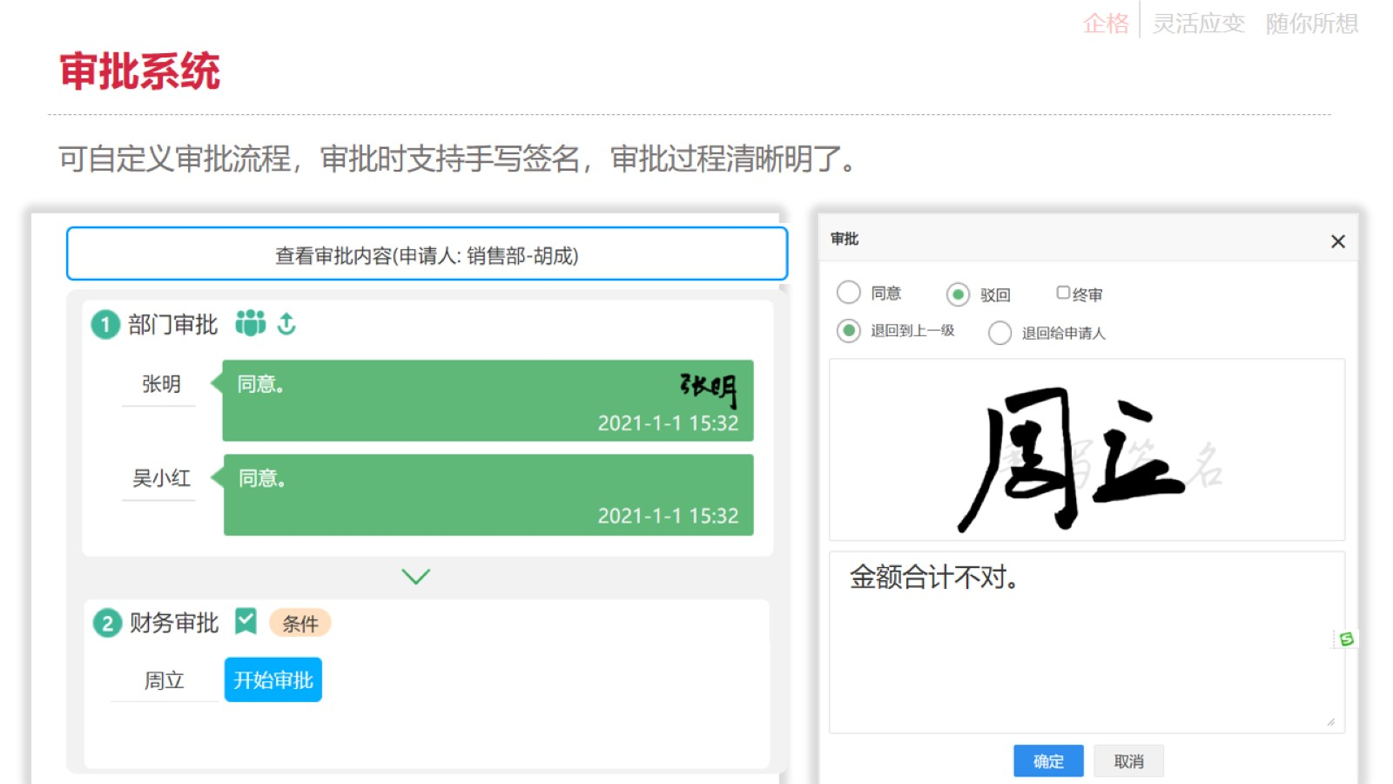
审批系统

Slide 16
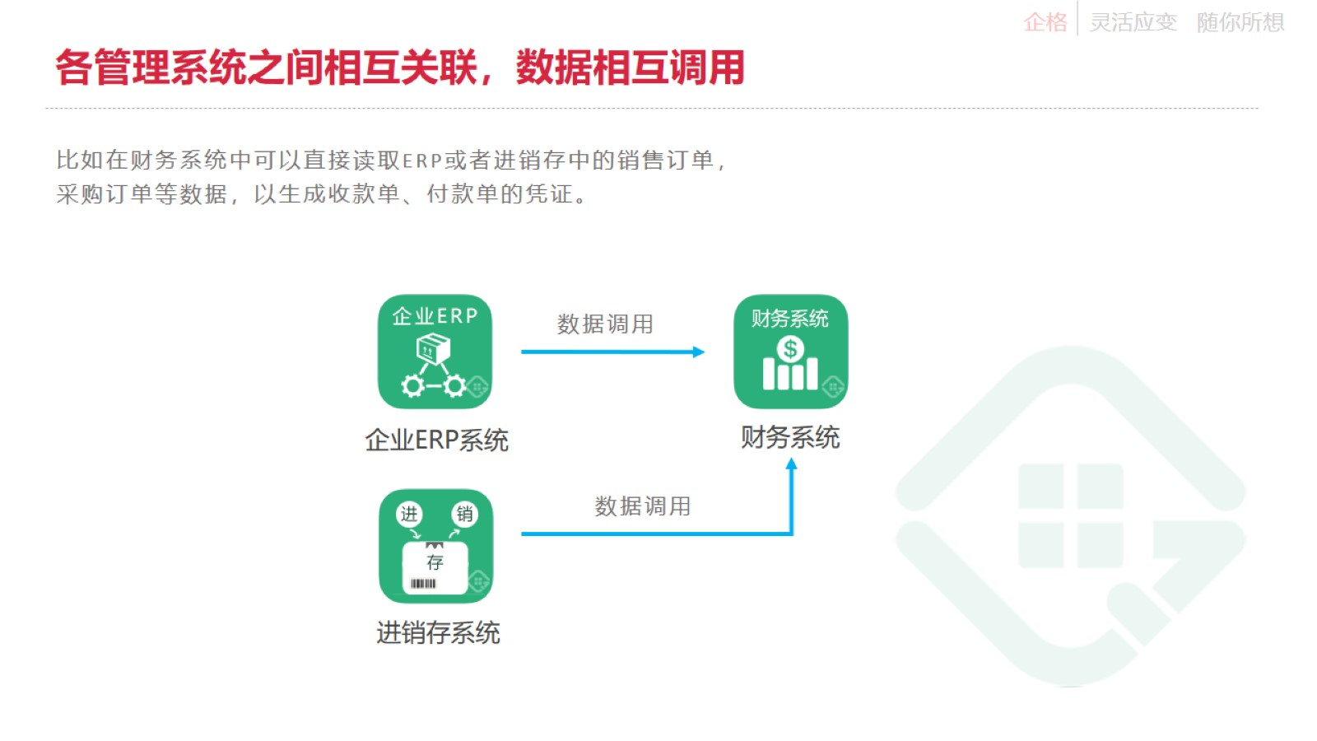
各管理系统之间相互关联，数据相互调用

Slide 17
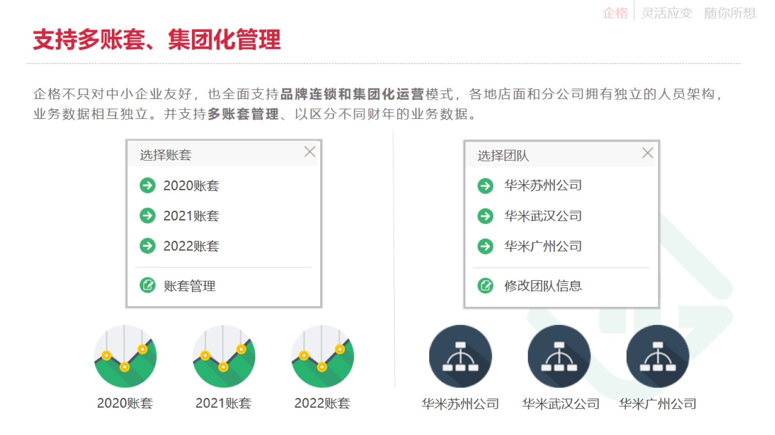
支持多账套、集团化管理

Slide 18
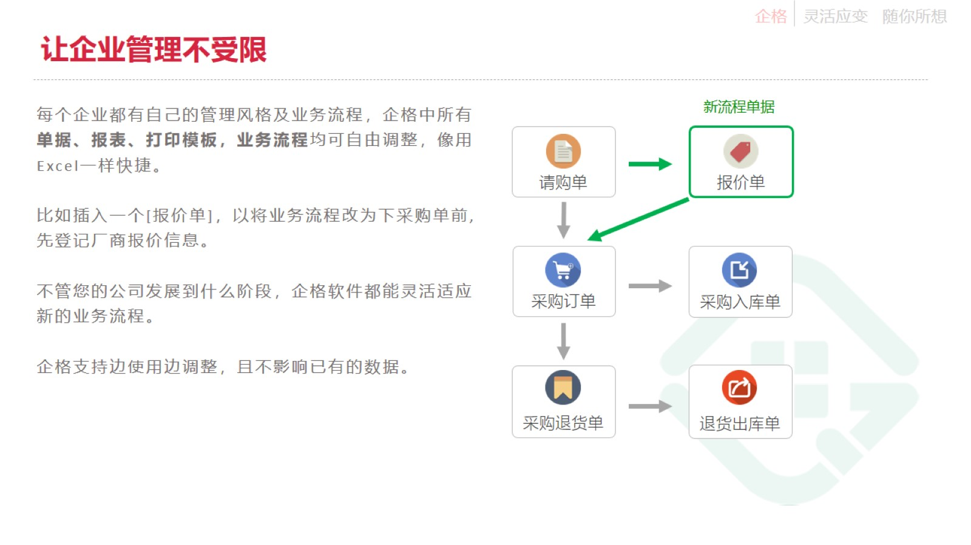
让企业管理不受限

Slide 19
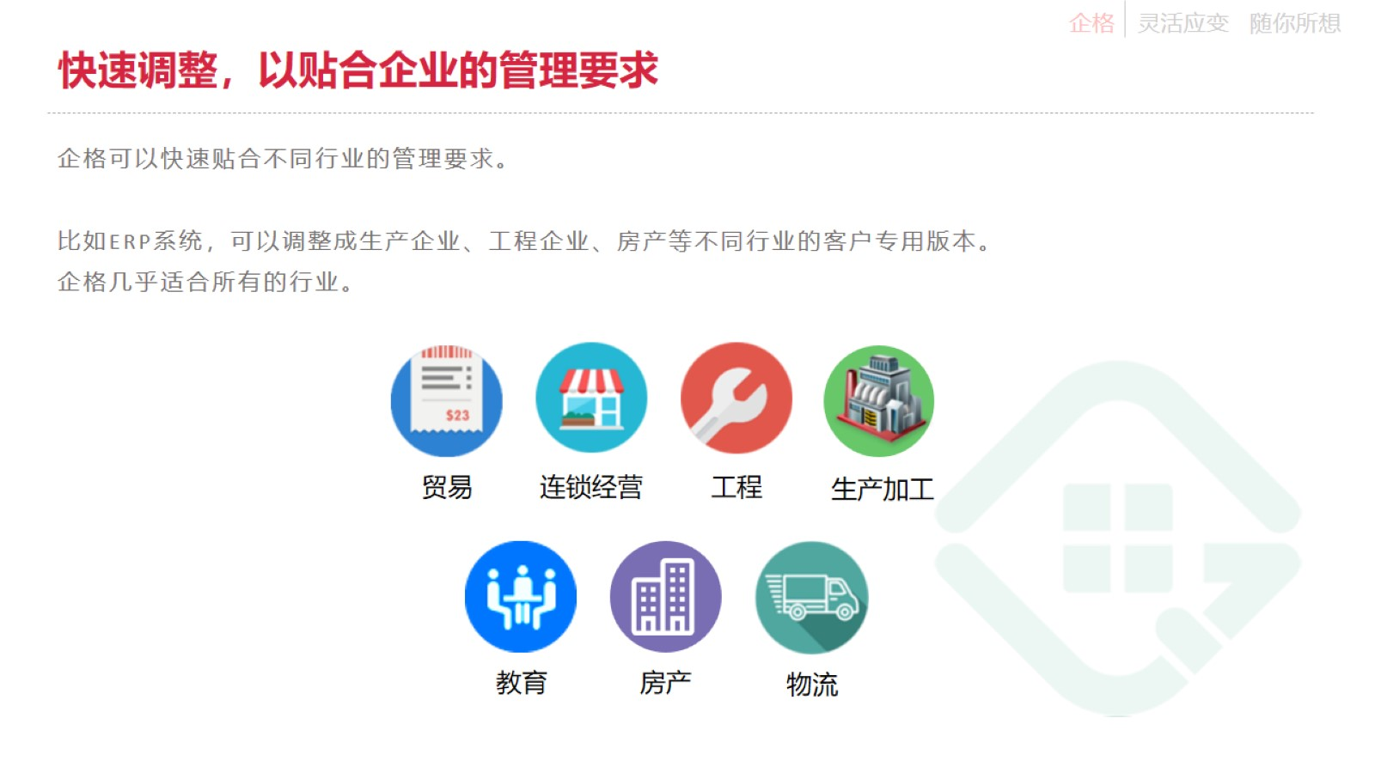
快速调整，以贴合企业的管理要求

Slide 20
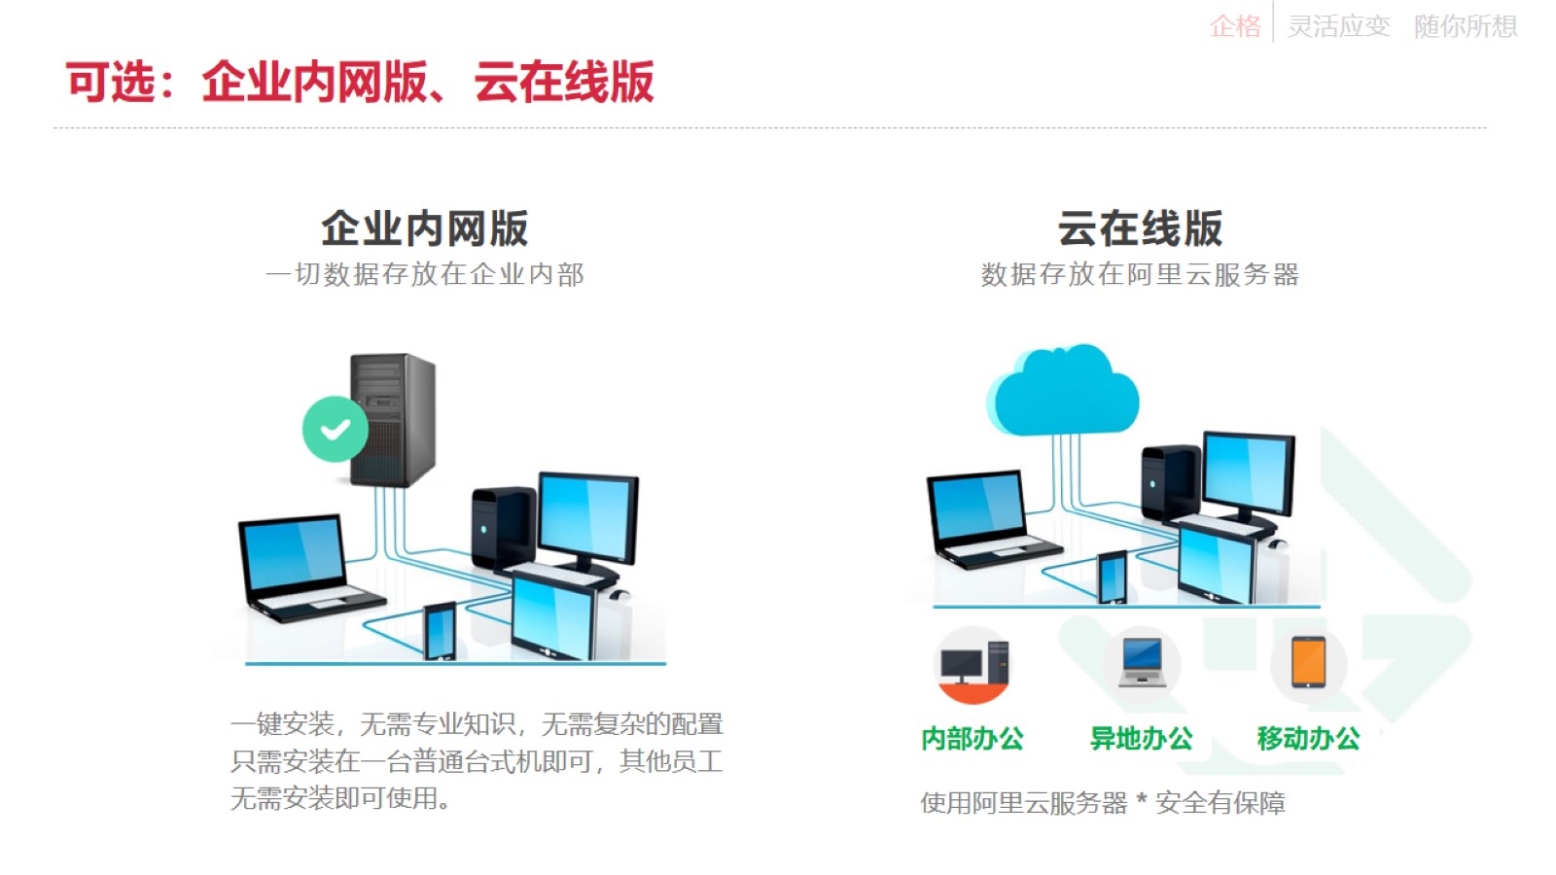
可选：企业内网版、云在线版

Slide 21
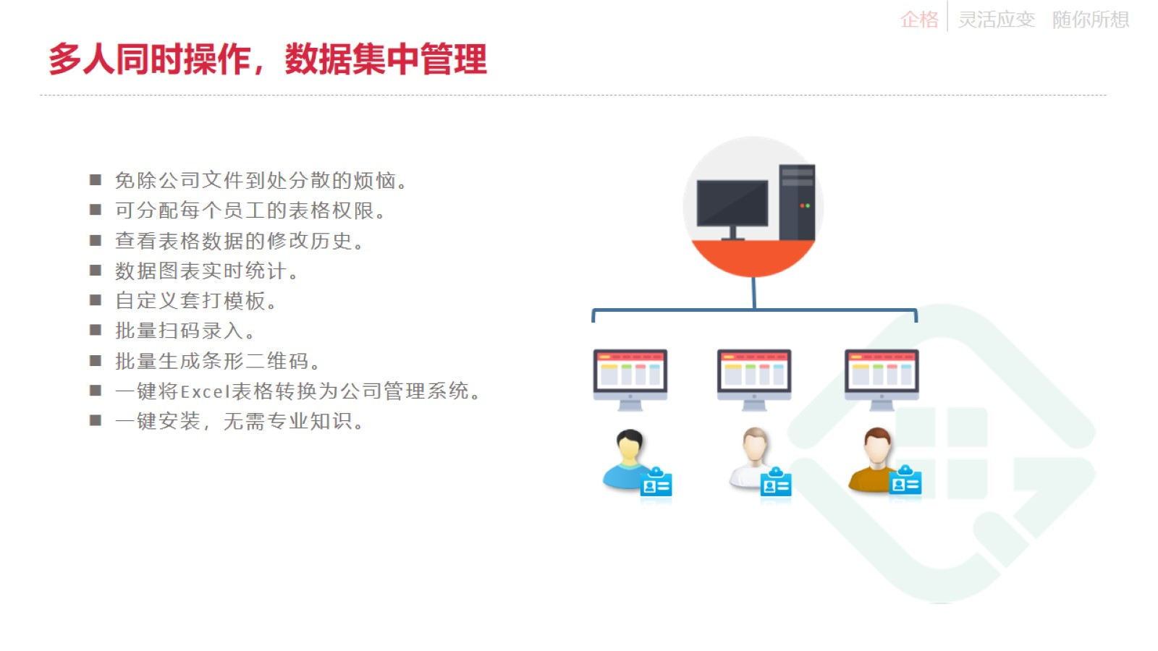
多人同时操作，数据集中管理

Slide 22
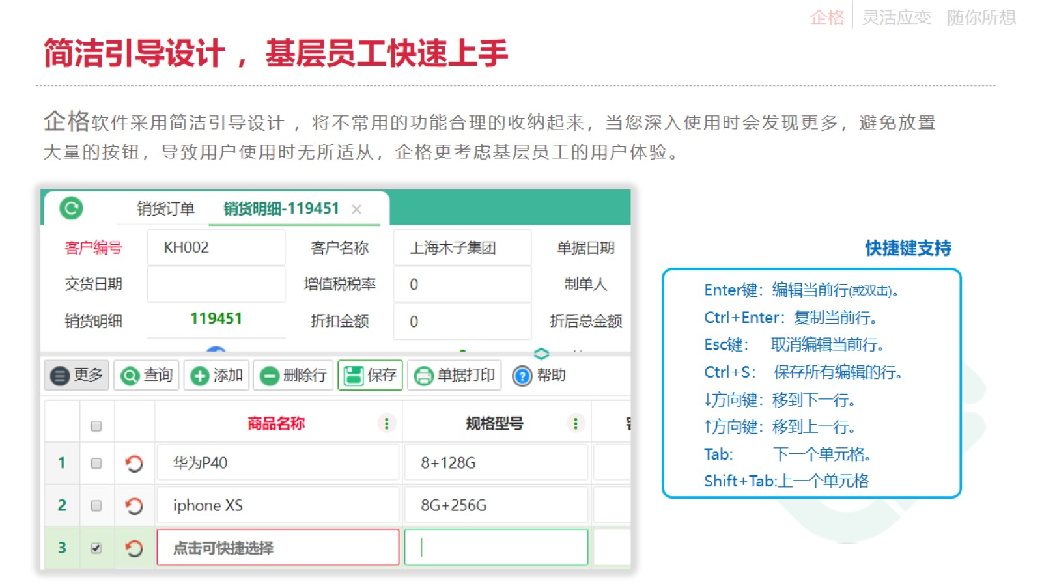
简洁引导设计 ，基层员工快速上手

Slide 23
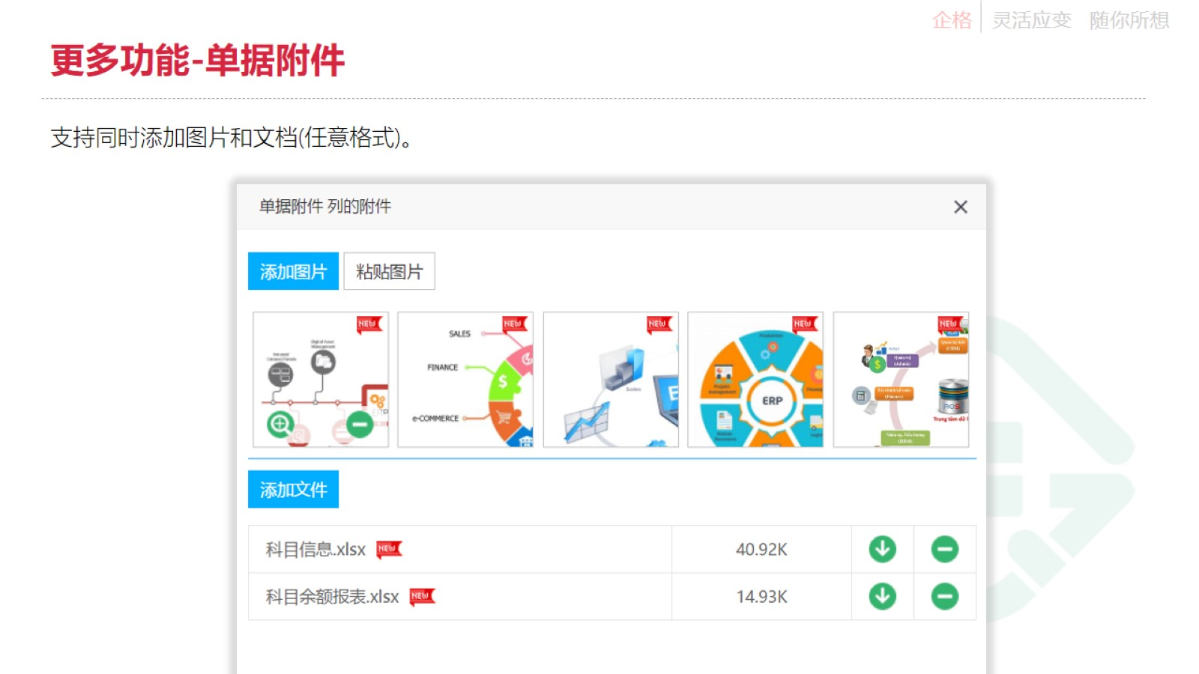
更多功能-单据附件

Slide 24
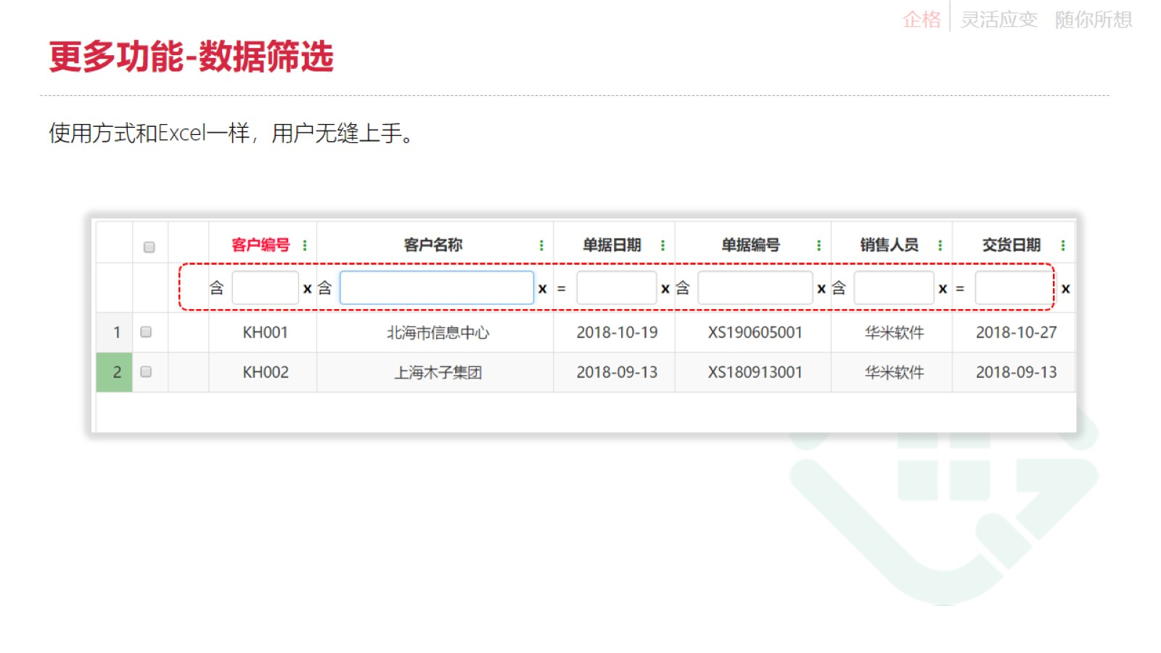
更多功能-数据筛选

Slide 25
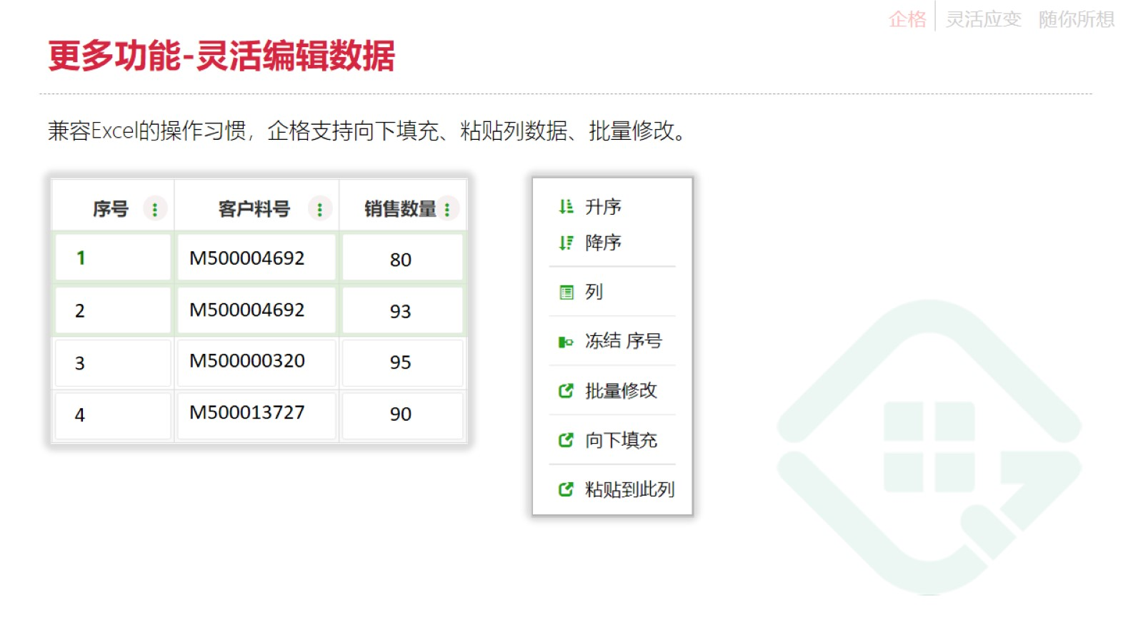
更多功能-灵活编辑数据

Slide 26
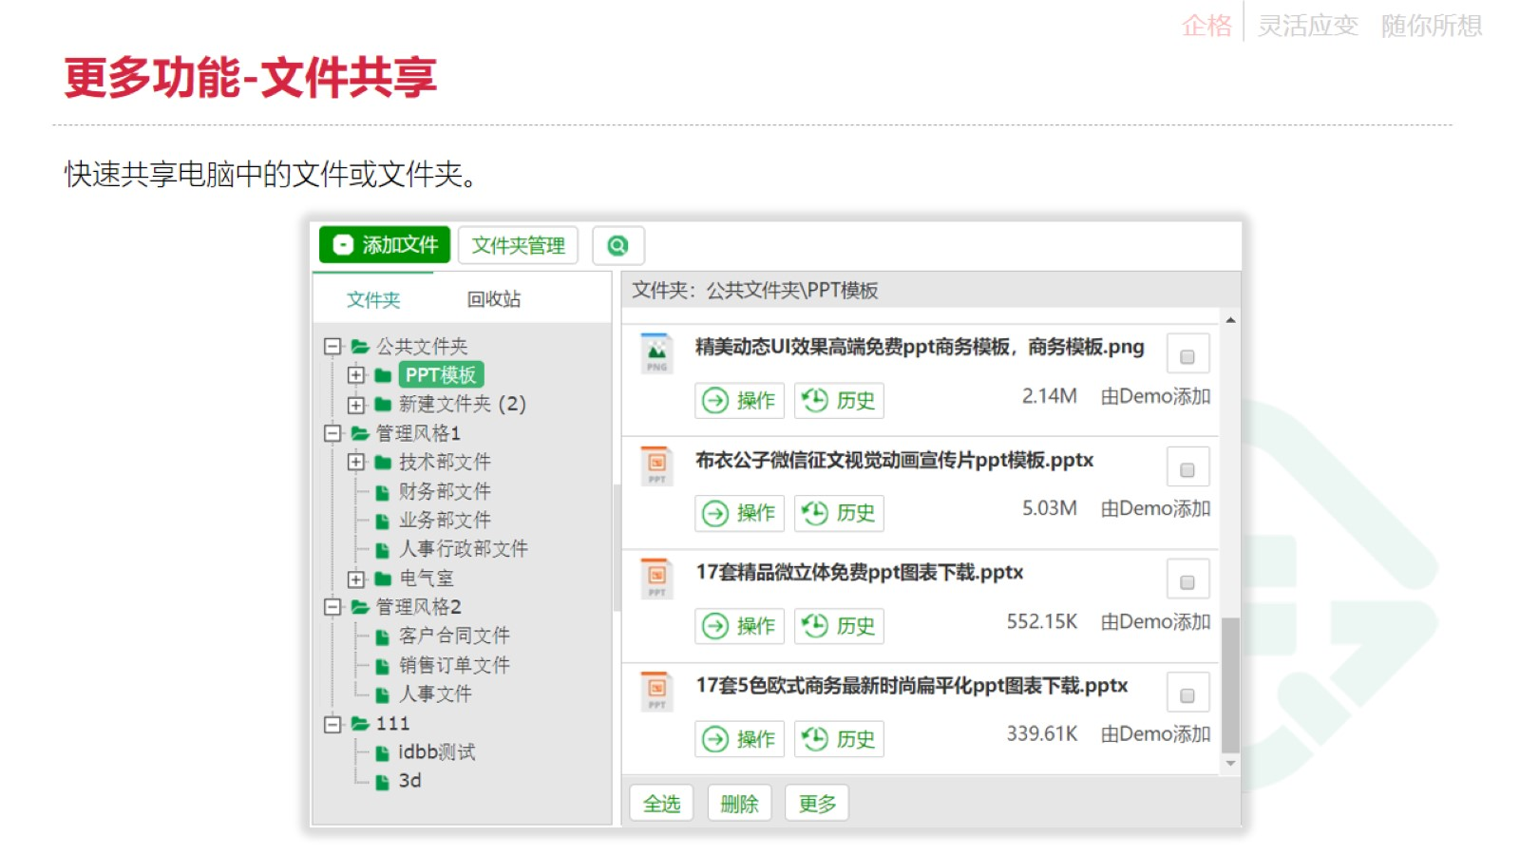
更多功能-文件共享

Slide 27
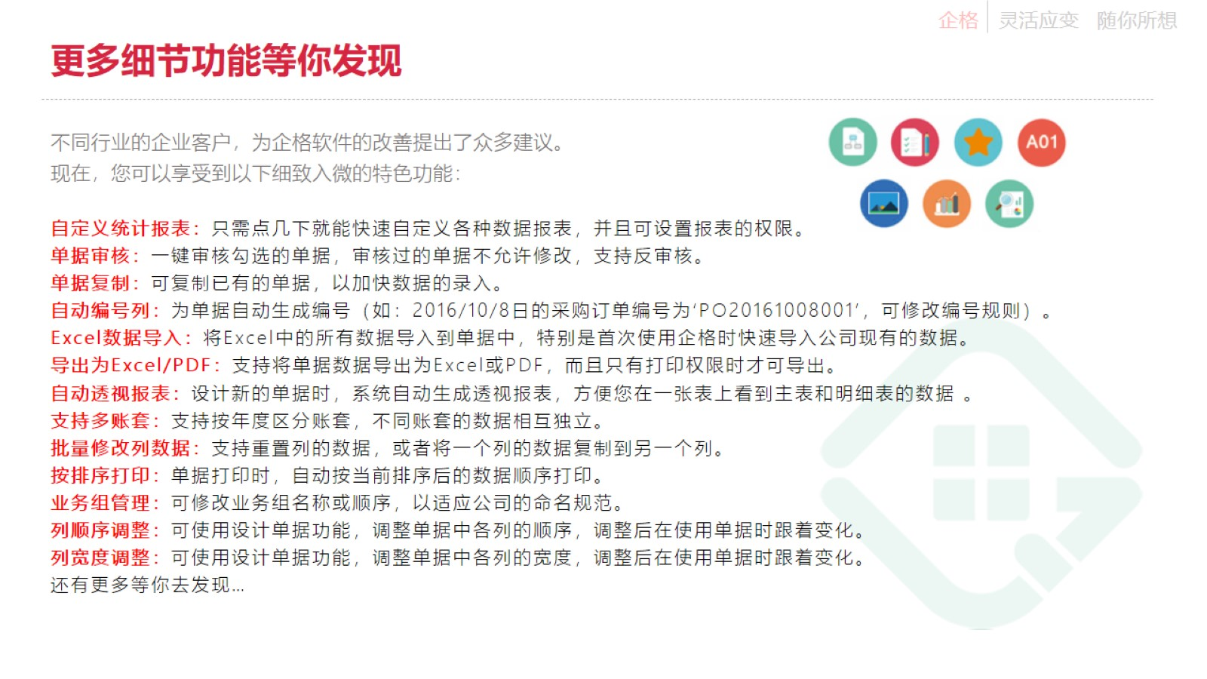
更多细节功能等你发现

Slide 28
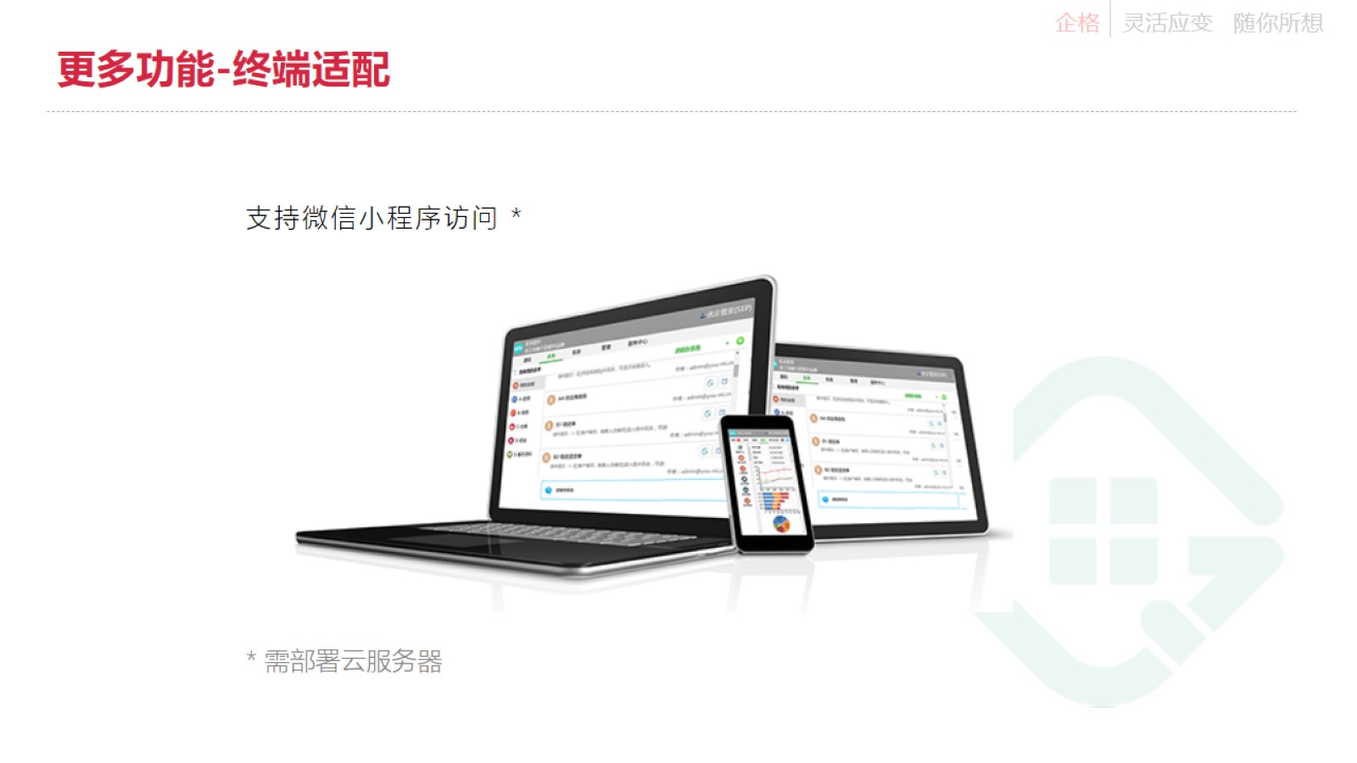
更多功能-终端适配

Slide 29
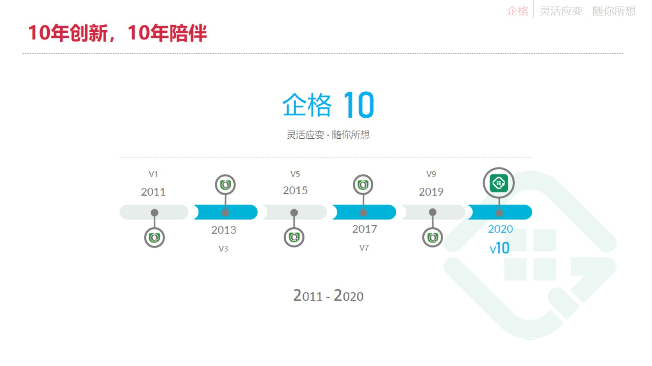
10年创新，10年陪伴

Slide 30
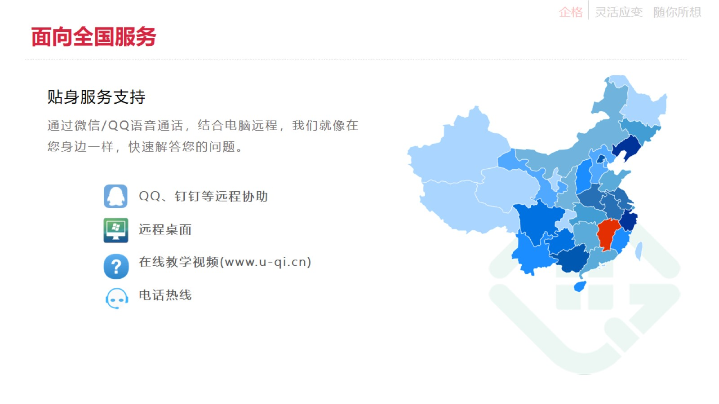
面向全国服务

Slide 31


